Slide 1
DataForge
面向 AI 时代的数据处理中枢
Normal RAG + GraphRAG 双引擎驱动 · Powered by AMD Radeon GPU
项目说明文档
Track 2 · 私有 AI Agent 开发与本地部署
AMD Radeon Hackathon 2026

Slide 2
CONTENTS
目录
01
应用场景
企业知识库问答 · 训练数据生产 · 行业覆盖
02
Agent 架构图
四层解耦架构 · 双引擎协同 · 数据流水线
03
核心能力介绍
智能检索 · 语料生成 · 双引擎 · 引用溯源
04
模型介绍与本地部署方案
Qwen3.6 MoE · vLLM · Radeon Cloud 部署
05
AMD Radeon GPU 推理优化
ROCm · vLLM · MoE · 量化加速
2 / 18

Slide 3
SECTION 01
应用场景
一套 Normal RAG + GraphRAG 引擎，驱动两大产品功能，覆盖企业数据全生命周期
企业知识库
智能问答
大模型训练
数据生产
冷启动
行业模型
上传 50+ 格式私有文档
自动构建知识图谱与向量索引
GraphRAG 跨文档关联推理
自然语言问答 + 引用溯源
多轮对话上下文
基于知识图谱自动生成
QA / CoT / 偏好对 / Agent
Alpaca / ShareGPT 格式
难度可调（基础/进阶/专家）
每条样本可追溯知识来源
官方数据集 + 私有语料混合
能力同源 · 同一流水线
数据互通 · 自由混合
双向反哺 · 反馈回流
越用越强
金融机构研报解读
医院诊疗指南查询
律所法条检索
SFT 指令微调
RLHF / DPO 对齐
Agent 能力训练
行业模型冷启动
数据质量验证
引擎持续优化
3 / 18

Slide 4
SECTION 01
应用场景 · 行业训练数据集覆盖
8 大高频行业，官方数据集持续生产中，开箱即用，直接用于大模型后训练
金融
医疗
法律
教育
12 万+ 条
10 万+ 条
8 万+ 条
15 万+ 条
研报解读 · 合规风控
诊疗指南 · 医学知识
法条释义 · 判例分析
学科题目 · 解题思路
QA · CoT · 偏好对 · Agent
QA · CoT · 偏好对 · Agent
QA · CoT · 偏好对 · Agent
QA · CoT · 偏好对 · Agent
代码
数学推理
电商客服
政务
9 万+ 条
7 万+ 条
6 万+ 条
5 万+ 条
代码生成 · 缺陷修复
数学推导 · 步进解题
多轮对话 · 售后处理
政策解读 · 办事指南
QA · CoT · 偏好对 · Agent
QA · CoT · 偏好对 · Agent
QA · CoT · 偏好对 · Agent
QA · CoT · 偏好对 · Agent
4 / 18

Slide 5
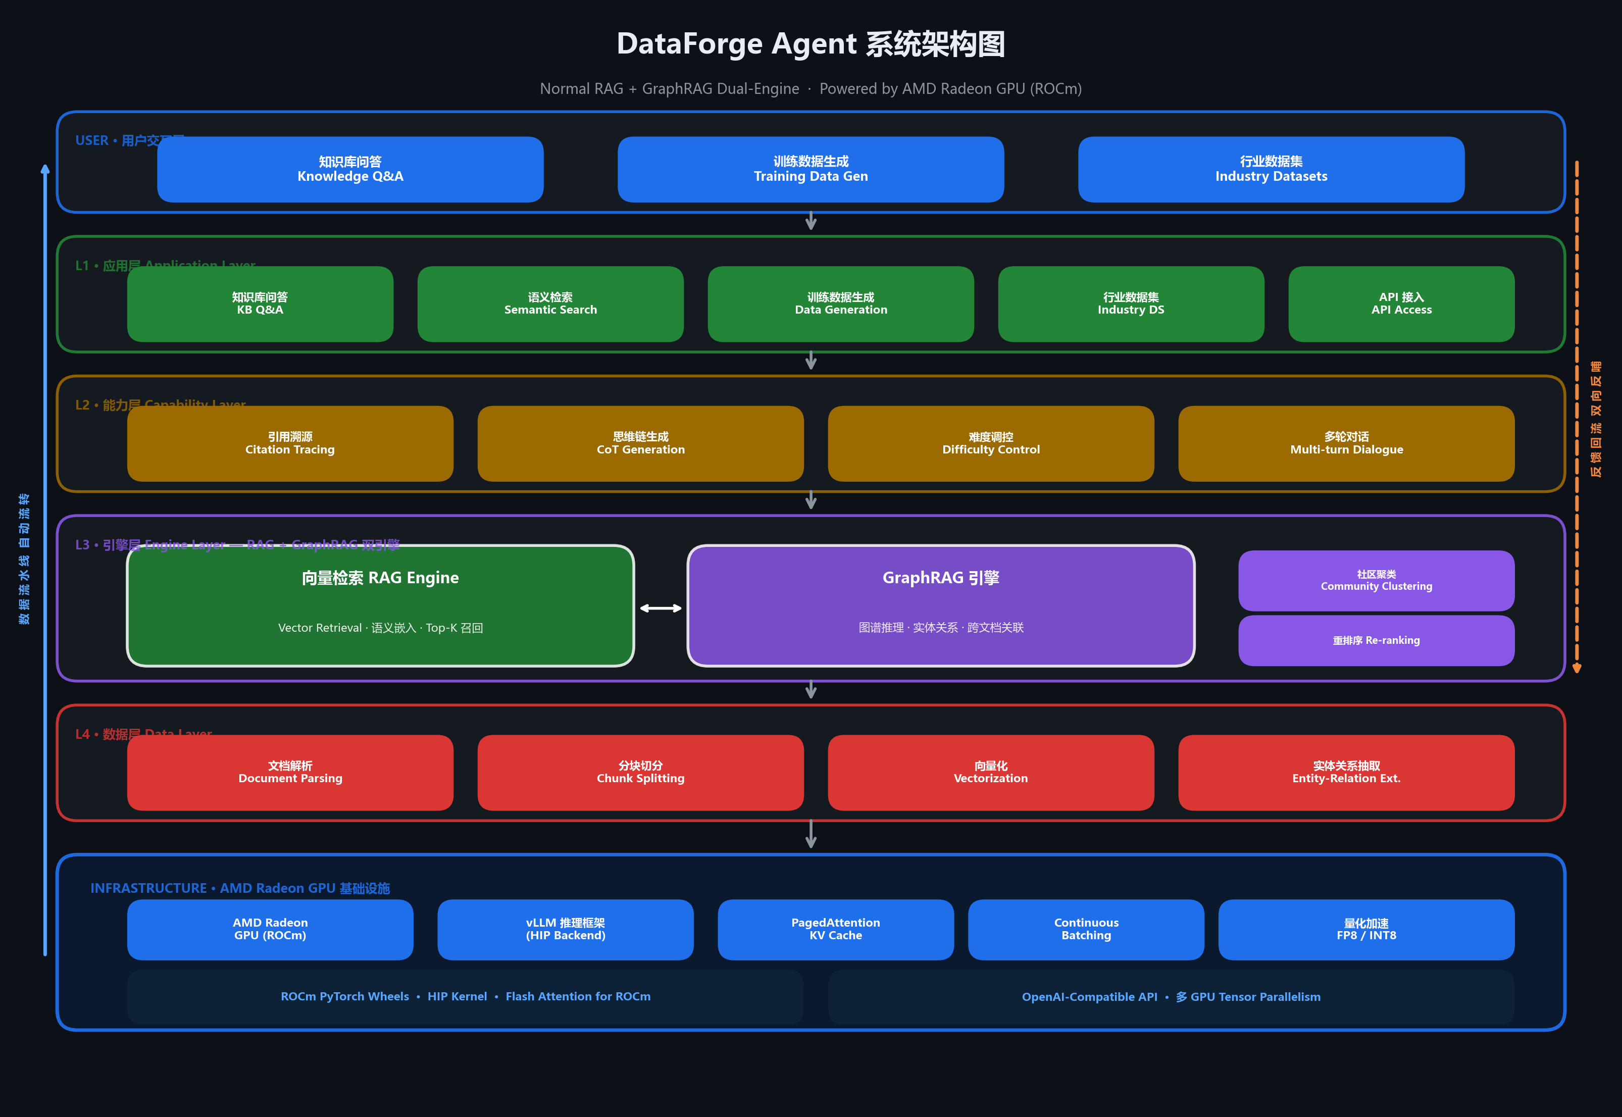
SECTION 02
Agent 架构图
四层解耦架构 · RAG + GraphRAG 双引擎协同 · 底层运行于 AMD Radeon GPU (ROCm)
5 / 18

Slide 6
SECTION 02
架构分层说明
L1
应用层
知识库问答 · 语义检索 · 训练数据生成 · 行业数据集 · API 接入
L2
能力层
引用溯源 · 思维链生成 · 难度调控 · 多轮对话上下文管理
L3
引擎层
RAG 向量检索 + GraphRAG 图谱推理 双引擎协同 · 社区聚类 · 重排序
L4
数据层
文档解析(50+格式) · 分块切分 · 向量化 · 实体关系抽取
Infra
AMD Radeon GPU
ROCm 6.x · vLLM(HIP) · PagedAttention · Continuous Batching · FP8量化 · 多GPU并行
6 / 18

Slide 7
SECTION 02
数据流水线 · 全自动化
从原始数据接入到最终输出，六个阶段全自动流转，无需人工干预
①
②
③
④
⑤
⑥
数据接入
智能解析
向量化
图谱构建
检索/生成
结果输出
50+ 格式上传
结构化提取
语义嵌入
实体关系抽取
RAG + GraphRAG
答案/训练语料
双向飞轮机制
企业服务的工程沉淀反哺数据集生产 → 数据集在真实训练中验证并优化引擎 → 两条产品线越用越强
7 / 18

Slide 8
SECTION 03
核心能力 ① 知识库智能检索
上传任意数据，引擎自动构建知识图谱与向量索引，自然语言提问即可获得精准答案
50+ 格式支持
GraphRAG 关联推理
引用溯源
多轮对话
PDF / Word / Excel / Markdown
网页 / 代码等 50+ 格式自动解析
沿实体关系跨文档推理
突破传统 RAG 片段化局限
每条答案标注来源段落
可一键跳转原文核对
支持上下文记忆
进行连贯的多轮问答
检索流程
上传文档
自动解析
构建图谱
向量化
GraphRAG推理
精准答案
8 / 18

Slide 9
SECTION 03
核心能力 ② 大模型训练数据生成
基于知识图谱自定义难度与数量，自动产出高质量后训练数据，直接用于 SFT / RLHF
QA 单/多对话
Alpaca · ShareGPT
→ 直接用于后训练阶段
指令微调 (SFT)
思维链 CoT
JSONL
→ 直接用于后训练阶段
复杂问题解决能力
偏好对
JSONL
→ 直接用于后训练阶段
RLHF / DPO 对齐
Agent 训练
JSONL · ADP
→ 直接用于后训练阶段
Agent 智能体能力
9 / 18

Slide 10
SECTION 03
核心能力 ③ RAG + GraphRAG 双引擎协同
系统核心创新点：双引擎协同工作机制，兼顾精准召回与关联推理
向量检索 RAG Engine
GraphRAG 引擎
文档分块后进行语义嵌入
通过向量相似度实现 Top-K 召回
擅长精确匹配与语义检索
负责广覆盖召回
从文档中抽取实体与关系
构建知识图谱
沿实体关系跨文档关联推理
擅长回答复杂关联问题
协同
协同机制与附加能力
协同：RAG 广覆盖召回 + GraphRAG 深度推理 → 社区聚类 + 重排序融合输出
自动化流水线：六阶段全自动流转，无需人工干预
引用溯源：检索答案与训练样本均标注来源，可验证、可审计
双轨产品：企业服务 + 官方数据集，能力同源、数据互通、双向反哺
10 / 18

Slide 11
SECTION 04
模型介绍
系统涉及三类核心模型，均可在 AMD Radeon GPU 上通过 ROCm 进行本地部署
大语言模型 (LLM)
规格
用途
Qwen3.6-35B-A3B
MoE 架构 · 35B 总参数 / 3B 激活
知识问答、训练数据生成、思维链推理、Agent 任务
备选 LLM
规格
用途
DeepSeek-V4-Flash
轻量级推理
开发调试与快速验证的备选方案
嵌入模型
规格
用途
BGE-M3
568M · 多语言 · 1024 维
多语言语义嵌入，向量检索与召回
重排序模型
规格
用途
BGE-Reranker-v2
560M · Cross-Encoder
检索结果精排，提升召回精度
✦ Qwen3.6-35B-A3B 采用 MoE 架构，每次推理仅激活 3B 参数，非常适合单卡 AMD Radeon GPU 部署
11 / 18

Slide 12
SECTION 04
本地部署方案 · Radeon Cloud
基于 AMD Radeon Cloud 平台与 ROCm 生态，六步完成本地部署
01
02
03
04
05
06
登录 Radeon Cloud
创建模板
部署 LLM 服务
启动实例
访问与集成
销毁实例
邮箱登录
进入 Profile 页面
选择 ROCm 容器镜像
设置 Persistent 存储
Deploy Type = vLLM
编写 Serve Command
点击 Launch
等待实例就绪 (100%)
JupyterLab / SSH
OpenAI 兼容 API
使用完毕后
Destroy Instance 释放
vLLM 服务启动命令示例
vllm serve Qwen3.6-35B-A3B \
--host 0.0.0.0 --port 8000 \
--tensor-parallel-size 1 --max-model-len 32768 --trust-remote-code
⚠ 必须保持 --host 0.0.0.0 --port 8000，平台会将端点路由到 8000 端口
12 / 18

Slide 13
SECTION 05
AMD Radeon GPU 优化 ① ROCm 平台加速
ROCm（Radeon Open Compute）是 AMD 开源 GPU 计算平台，为 DataForge 提供底层加速
HIP 后端
ROCm 6.x
Flash Attention
for ROCm
预装容器镜像
将 CUDA 代码无缝迁移至 AMD GPU
PyTorch ROCm Wheels 内置 HIP 支持
无需修改模型代码即可运行
支持 MI300X / MI250X 加速器
HBM 高带宽内存访问
MI300X 达 5.3 TB/s
针对 AMD GPU 优化的注意力内核
显著降低内存占用
显著降低计算延迟
Radeon Cloud 提供预配置
ROCm 环境的容器镜像
免去环境搭建开销
5.3
TB/s
50%+
↓
0
修改
HBM 带宽 (MI300X)
注意力计算延迟
CUDA 代码迁移量
13 / 18

Slide 14
SECTION 05
AMD Radeon GPU 优化 ② vLLM 推理框架
vLLM 是 Radeon Cloud 唯一推荐的推理框架，针对 AMD GPU 进行了深度优化
PagedAttention
效果
KV Cache 按页分配，非连续存储
解决传统 KV Cache 内存碎片问题
KV Cache 内存利用率提升 60%+
支持更大 batch size
Continuous Batching
效果
动态组装 batch，请求完成即释放
填入新请求，无需等待同批完成
吞吐量提升 2-4 倍
显著降低排队延迟
Prefix Caching
效果
缓存相同前缀 prompt 的 KV Cache
重复前缀直接复用
多轮对话场景
首 token 延迟降低 50%+
Tensor Parallelism
效果
模型权重切分到多张 GPU
并行计算，支持多卡协同
支持超大规模模型
线性扩展吞吐量
14 / 18

Slide 15
SECTION 05
AMD Radeon GPU 优化 ③ MoE 模型 + 量化加速
MoE 模型推理优化
量化与精度优化
Qwen3.6-35B-A3B (MoE)
• FP8 量化
• 稀疏激活
FP16 → FP8，显存减半
推理速度提升 30-50%
ROCm 6.x 原生支持 FP8
总参数 35B，每次推理仅激活 3B（8.6%）
实际计算量接近 3B 稠密模型
单卡即可高效运行
• INT8 量化
• Expert 并行
适用于延迟极度敏感场景
配合 ROCm 量化工具链
近乎无损精度保持
vLLM 支持 MoE Expert 并行调度
不同 Expert 分布到不同计算单元
提升 GPU 利用率
• KV Cache 量化
• Router 缓存
KV Cache FP16 → FP8/INT8
长上下文场景显著降显存
对 MoE Router gating 结果缓存
减少重复计算开销
15 / 18

Slide 16
SECTION 05
AMD Radeon GPU 优化 ④ RAG 检索链路优化
针对 RAG + GraphRAG 双引擎检索链路，进行端到端优化
向量检索加速
GraphRAG 查询优化
重排序加速
Pipeline 并行化
BGE-M3 嵌入模型在 AMD GPU 上批量推理
配合 FAISS-GPU / Milvus
实现毫秒级 Top-K 召回
知识图谱存储于图数据库 (Neo4j)
通过索引优化与查询缓存
加速实体关系遍历
BGE-Reranker-v2 在 GPU 上
批量 cross-encoder 计算
对 Top-K 候选结果精排
文档解析 → 嵌入生成 → 图谱构建
各阶段流水线并行
充分利用 GPU 空闲时间
召回延迟
查询加速
精排方式
GPU 利用率
ms 级
索引 + 缓存
GPU 批量
最大化
16 / 18

Slide 17
SECTION 05
性能优化总结
从硬件加速、推理引擎、模型优化、检索链路四个维度进行系统性优化
硬件加速
预期收益
ROCm 6.x · HIP · Flash Attention
底层计算加速
HBM 高带宽访问 (5.3 TB/s)
推理引擎
预期收益
vLLM PagedAttention
Continuous Batching
吞吐量 2-4 倍提升
内存利用率 60%+
模型优化
预期收益
MoE 稀疏激活
FP8 / INT8 量化
计算量降至 8.6%
显存减半 · 速度提升 30-50%
检索链路
预期收益
GPU 批量嵌入
图谱索引 · 流水线并行
端到端检索延迟
降低至毫秒级
四大维度协同优化，实现 AMD Radeon GPU 上的高效推理与检索
17 / 18

Slide 18
DataForge
让任意数据，化作 AI 的燃料
Normal RAG + GraphRAG 双引擎 · Powered by AMD Radeon GPU
Thank You
AMD Radeon Hackathon 2026 · Track 2

